Slide 1
ナノ・メゾ・マイクロの 複雑固液界面の大規模数値解析
名古屋工業大学 尾形修司，後藤俊幸
豊田中央研究所 兵頭志明
大阪府立大 須賀一彦
産総研グリッド研究センター 田中良夫
2008.10.20, 14:20-15:50, CREST公開シンポジウム

Slide 2
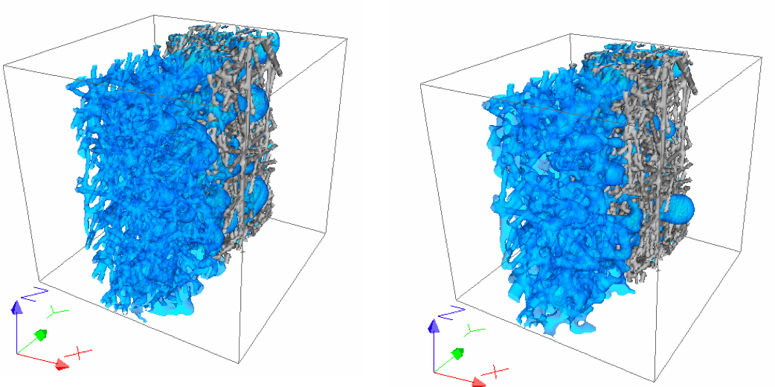
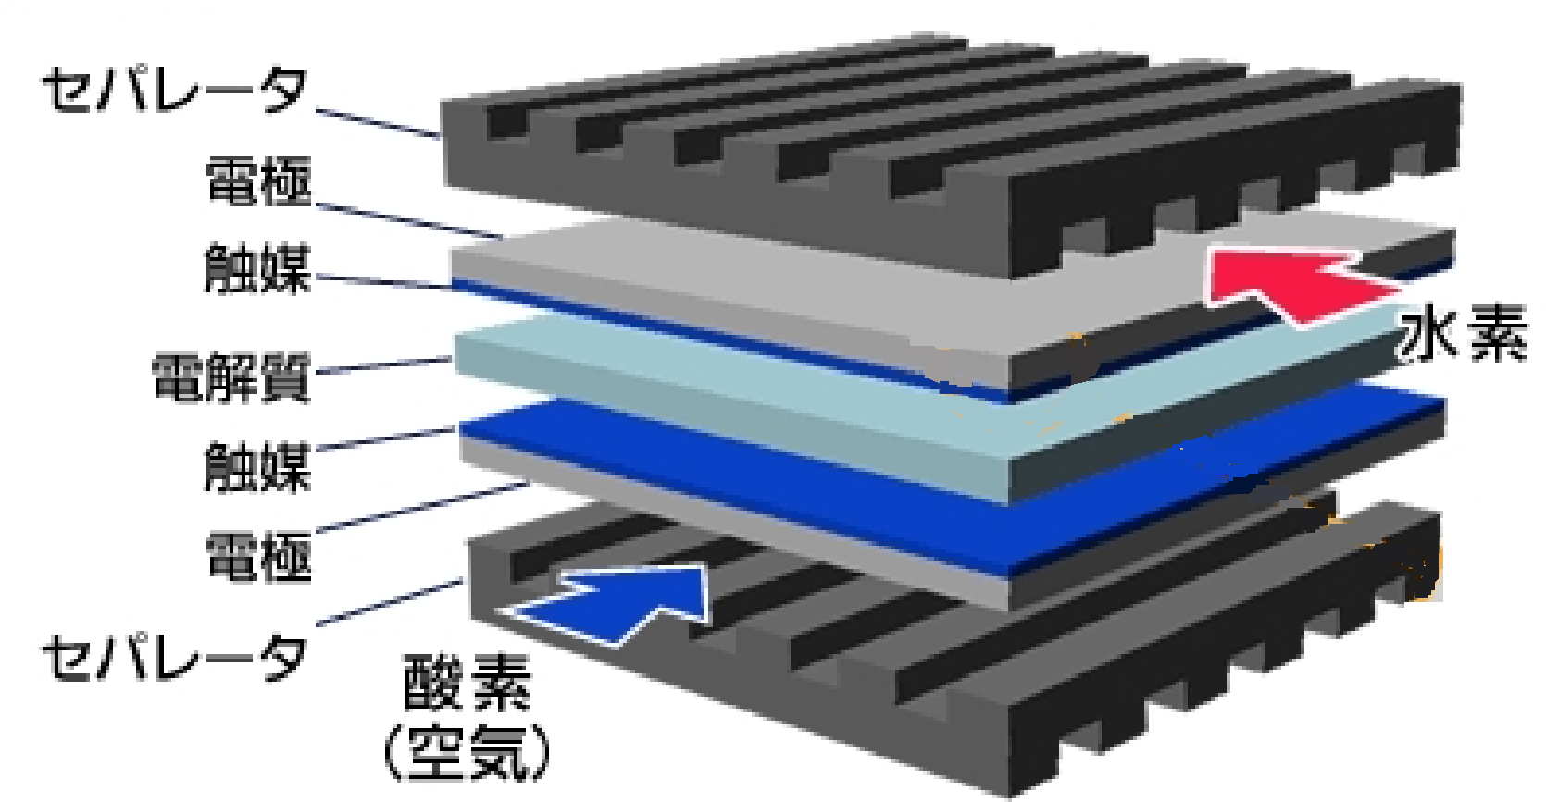
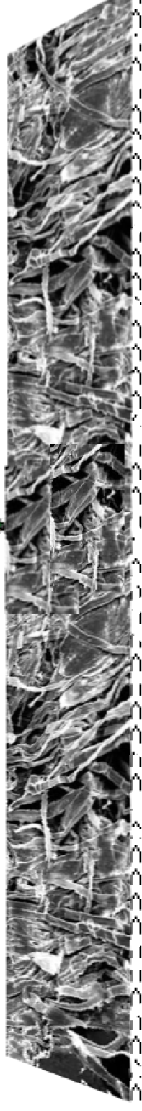
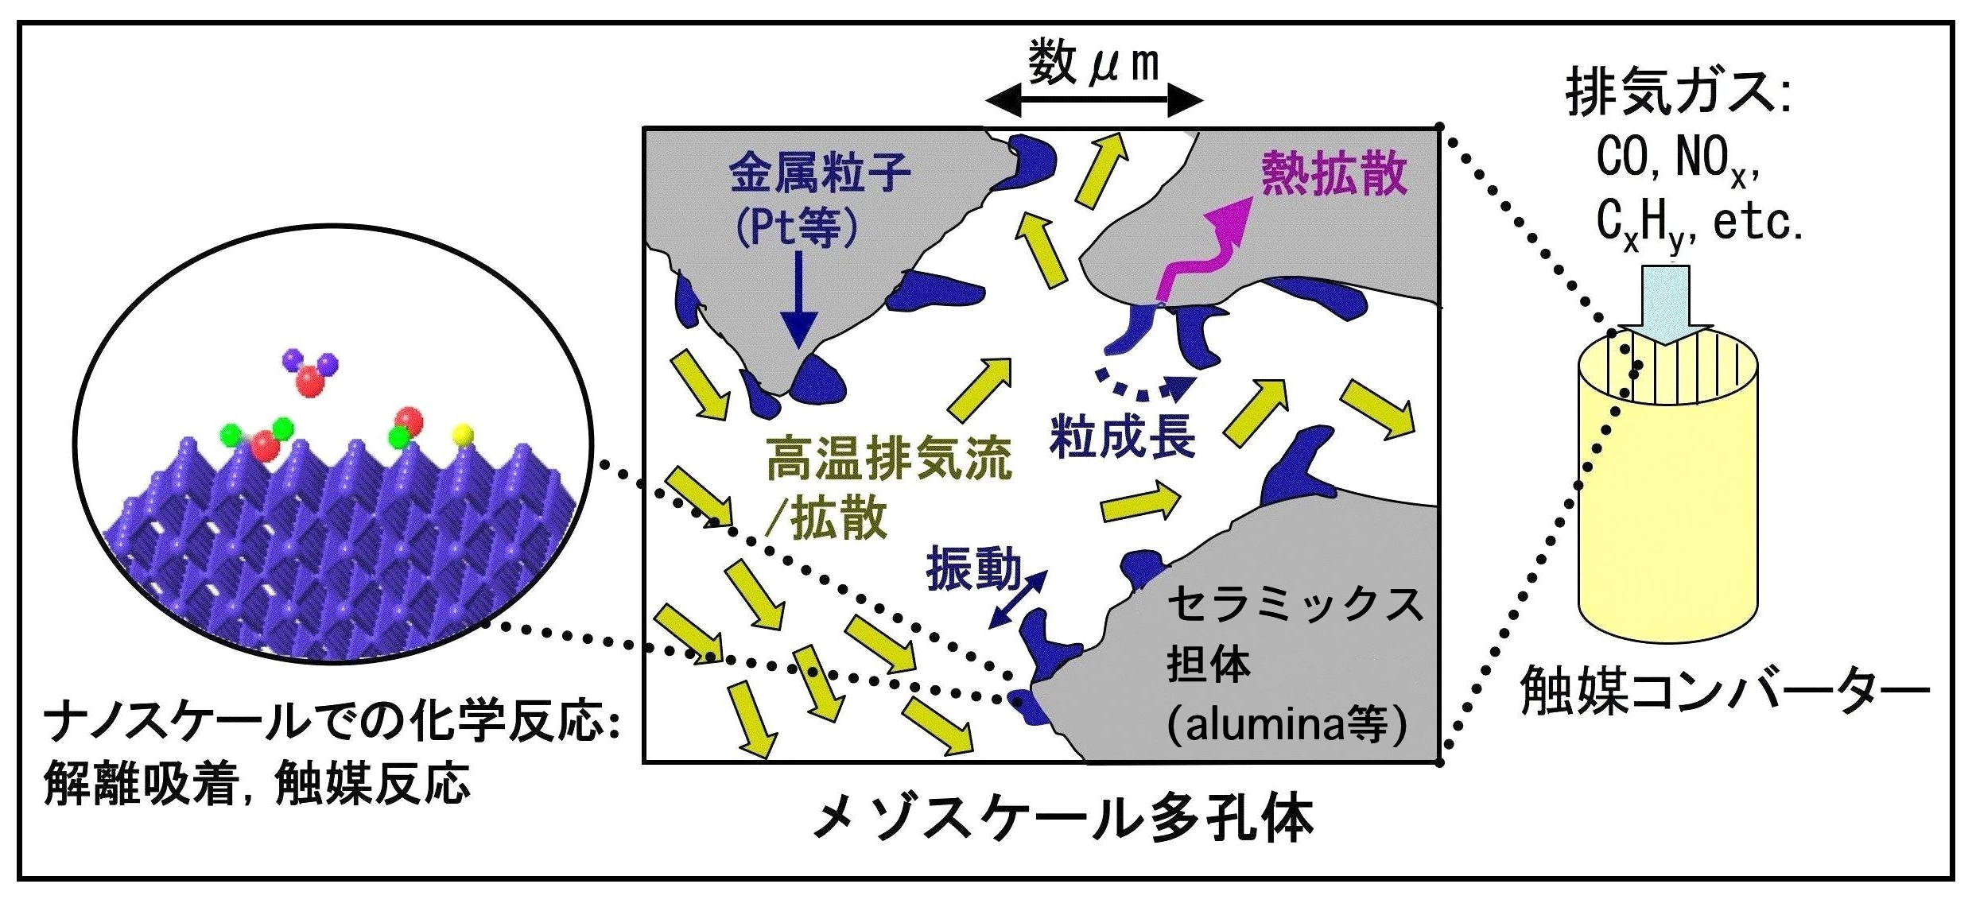
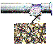
現実の材料にみる多階層物理の連携: 先進的な機能材料
燃料電池セル
多孔質物質中の気液2相流
(親水性 vs. 疎水性)
多孔物質 & 液体と気体の拡散性
拡散層
= 繊維状・多孔質拡散層
拡散層
O
-
H O
2
e
2
目標: 水は外部へ
酸素は内部へ
拡散層
H
+
電解質
触媒(Pt)
流れ+微細構造+化学反応
ガス触媒コンバーター
配管と高温高圧流
美浜3号機
配管破損事故写真
エロージョンによる
金属の減肉

Slide 3
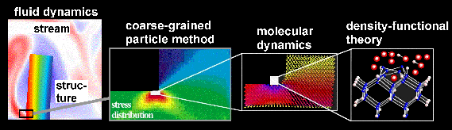
多階層スケール： 電子，分子，連続構造体，流体, …
原子スケール(nm)と連続体スケール(μm超）では，シミュレーションが
多くの成果を出しているが…
空間特性長 特性時間 シミュレーション法の例
化学反応 1nm=10⁻⁹m 10⁻¹²sec 分子軌道法，密度汎関数(DFT)法
分子構造 10⁻⁸m 10⁻⁹sec 分子動力学(MD)法
変形・流れ >10⁻⁵m >10⁻⁵sec 有限要素法，格子ボルツマン法
原子スケールと連続体スケールの間に広がる，未開の計算領域
パラメータ授受型シミュレーション法
同時並列型ハイブリッドシミュレーション法

Slide 4
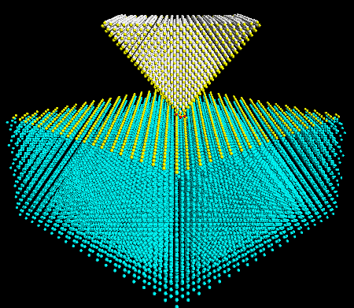
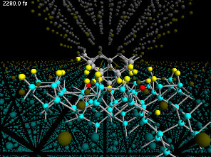
ハイブリッド量子-古典シミュレーション法
稠密な固体内部での，電子と分子の古典力学的接続
◉ 量子(QM)領域 = 実空間差分型の密度汎関数法を適用
◉ 古典(CL)原子領域 = 経験的分子動力学ポテンシャル
◉ 独自開発したbuffered cluster法
(例) 水分子付着ナノインデンテーション
◉ Universality: 対象系(半導体Si, C，金属Al，セラミックスalumina)
およびQM領域形状に依らず適用可
インデンター形状，押下擦具体により，
Si酸化→新しい酸化メカニズム
QM領域の自動選択アルゴリズム：数十fs毎にQM領域を再設定
C
43Å
◉ モデル分子に関し，QM計算とCL計算での，原子に働く力の比較を通じて，QM領域の自動選択アルゴリズムを構築
43.4Å
Si
◉ QM原子数 = 40 〜200個程度
108.6Å
108.6Å
(buffer原子を含めると，60〜280原子のDFT計算)
◉ QM領域(=明色球の群)の適切な拡大が見られる
Si
Nudged Elastic Band法とのハイブリッド化により，
NEB化ハイブリッド量子古典法
O
H
◉ ストレス環境でのエネルギーバリア評価の為
C
◉ グリッド計算環境にも適するコード作成
明色球=QM原子

Slide 5
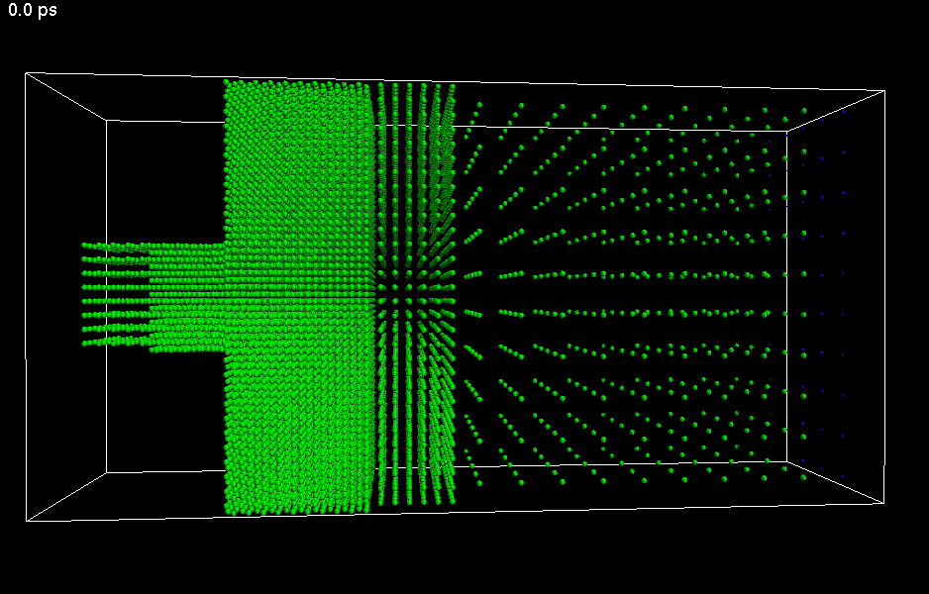
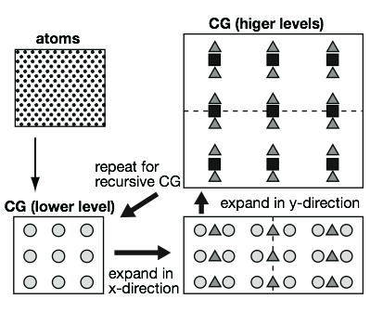
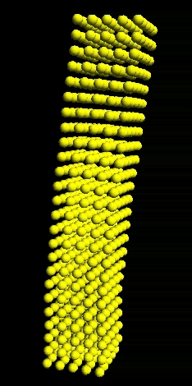
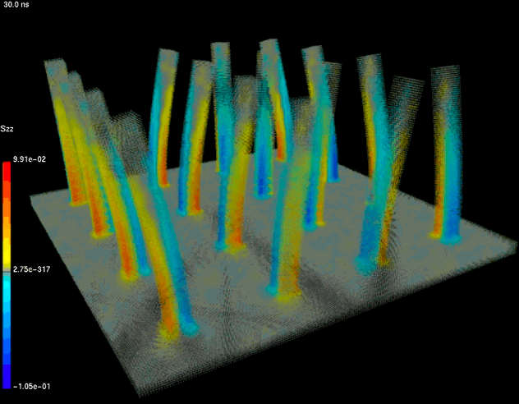
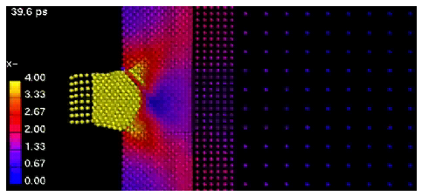
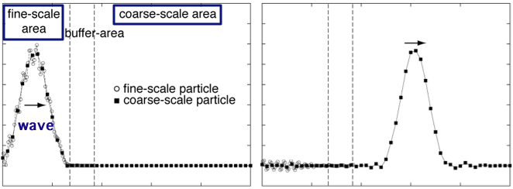
ハイブリッド粗視化粒子-古典原子シミュレーション
比較的”堅い”固体の粗視化法(Recursive CGP法)
局所的熱統計平衡が近似的に成り立つと仮定し，
拘束条件下(CG点変位＝重み平均した周辺原子変位)での
原子系の最低エネルギー状態を再現する粗視化剛性マトリクスを
解析的(一様系) or 数値的(非一様系)に得る手法
◉
(例) ナノ突起物(Al)の押込 (v=20m/sec)
◉ 分子スケール，流体スケールへの良い接続性
CG# = 粗視化率#の領域; MD = 分子動力学
◉ 実用コード化: 3次元化，再帰的粗視化，熱膨張/ソフト化，etc.
MD
CG1
CG4
CG108
CG4
CG1
Al
120 Å
184 Å
RCGP法とMD法との同時並列ハイブリッド化
時間経過後
◉ 異なる粗視化(CG)率の領域同士の接続部分
においては，
波動の無反射境界条件を設定し，
不自然な波動伝播を少なくする

Slide 6
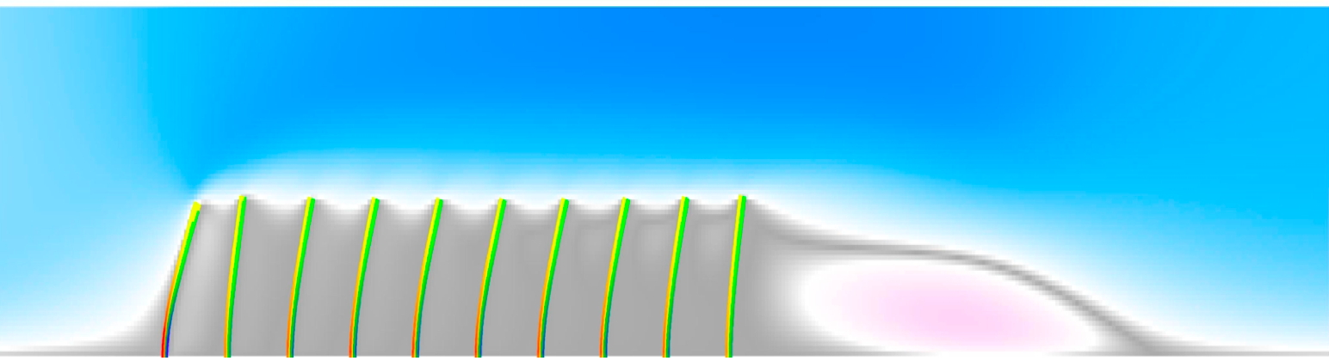
ハイブリッド固体-流体シミュレーション (1)
メゾスケール構造体（1～100μm）の振動と
流体（液体・気体）との相互作用
◉ MEMS，微小物質の輸送，微小流量計，
生体（鞭毛・繊毛），腐食，浸食, etc.
流体-固体接続法
◉ 流体: 格子ボルツマン法， 固体: RCGP法
◉ 空間接続: 埋込境界法 (内挿により境界値)
◉ 時間接続: １0²dt (CG) = 1dt (LBM)
現実の物理パラメターに合わせる為に，
格子ボルツマン法（流体部分）の分布関数を求め，
流体運動の時間スケールにわたり時間平均する新手法を開発
2次元系の応用シミュレーション
◉ ポズイユ流(右向)中においた弾性列柱の変形:
応力分布と渦度場 (Re=18.7)
・流体格子数: 600*200
・棒のCG粒子数: 10*200 (粗視化度10⁶)
軟材料(Ar)
もし，列柱下面をレイリー振動させると，
レイリー波の進行方向とは逆向きの
平均的な流れが誘起されることを発見

Slide 7
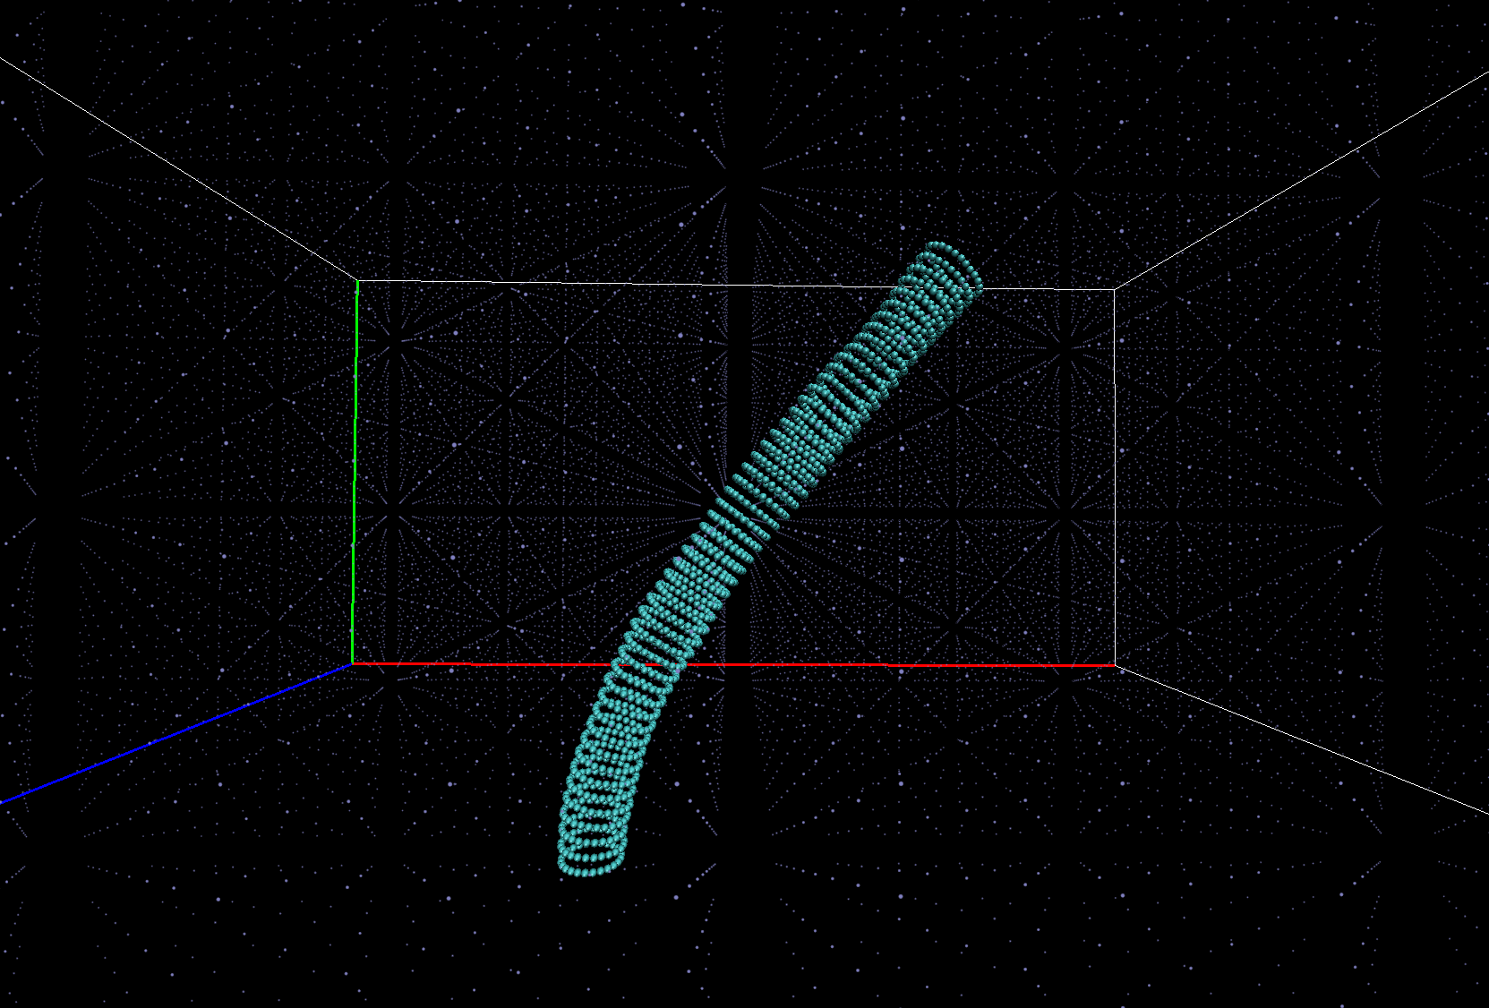
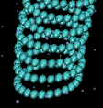
ハイブリッド流体-固体シミュレーション (2)
3次元系の応用シミュレーション(進行中)
◉ Carbon Nano-tubeを用いたマイクロ流量計の可能性
・流れに応じた，CNT基部の変形を利用し流量測定
・振動緩和過程のメカニズムの理解が重要
◉ CNT(直径約300Å)を，BrennerによるC-MDポテンシャルを
粗視化して表現 (壁面は比較的に凹凸変形し易い)
・CG粒子の平均間隔=40Å (円周方向)，78Å (長軸方向)
◉ 固体-流体(LBM)間は短距離反発力のみ
・2次元の際と同様の接続法を適用
◉ 高速化手法(試行)
・空間分割による並列計算化
zoom-up
view
・流体格子のマルチグリッド化(固体近傍では細密に)

Slide 8
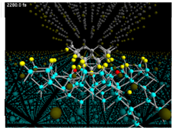
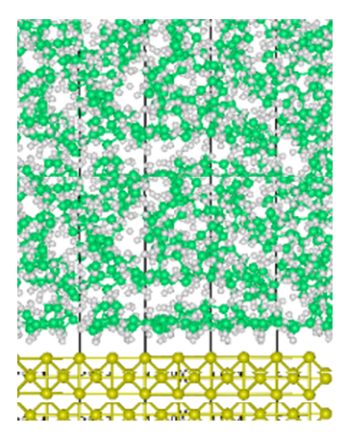
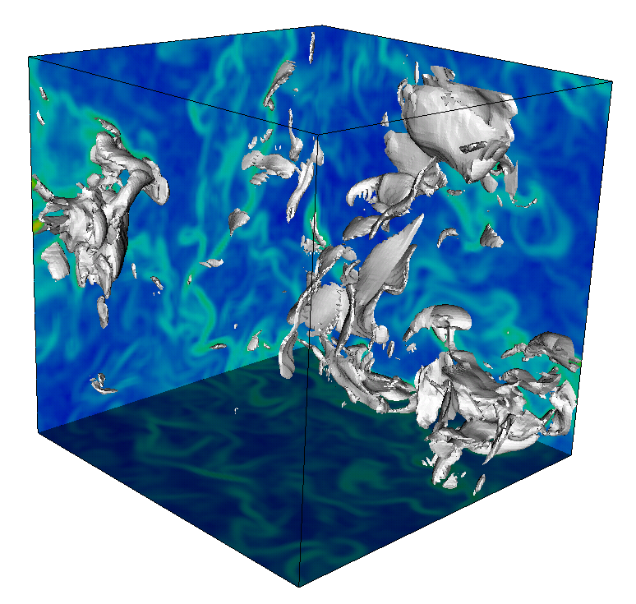
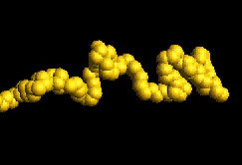
より複雑な固体-流体境界問題への適用に向けて
階層的パラメータ授受型手法による化学反応の近似表現(進行中)
流入
流出
◉ 化学反応領域の
散乱理論による取り扱い
d
dt
[C] = -k [C]
反応断面積σ_{ij}
反応物質の濃度 [C]
◉ 化学反応のポテンシャル
曲面をR行列法(電子散乱)
により表現
反応速度定数,k
ハイブリッド量子-古典
シミュレーション
大量の溶媒分子の効率的取り扱い
→角運動量ベルレ法の開発
巨視的な乱流場と高分子の相互作用(進行中)
◉ 乱流抵抗が低減する可能性
◉ 流体方程式: 直接数値解法
◉ 高分子の動的変形: 有限伸張のバネビーズモデル
◉ 乱流場による高分子の動的変形とその統計解析

Slide 9
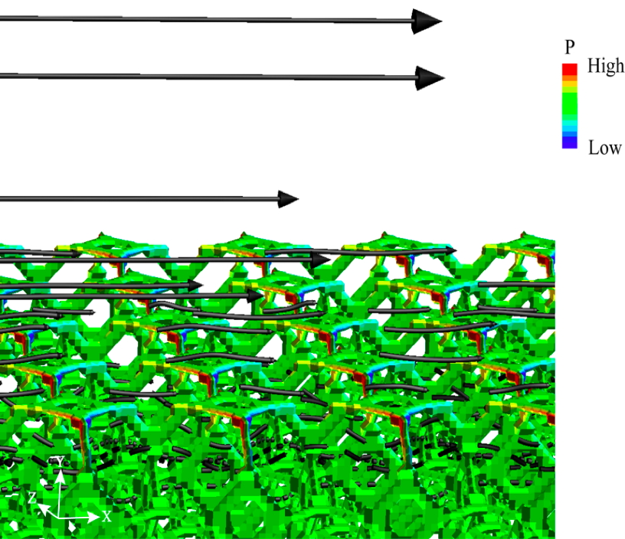
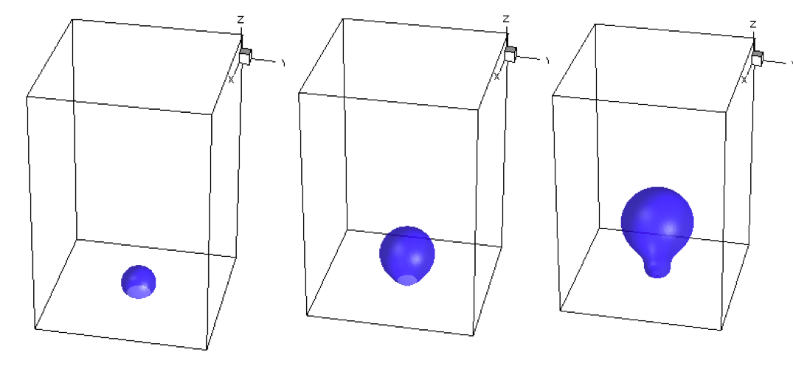
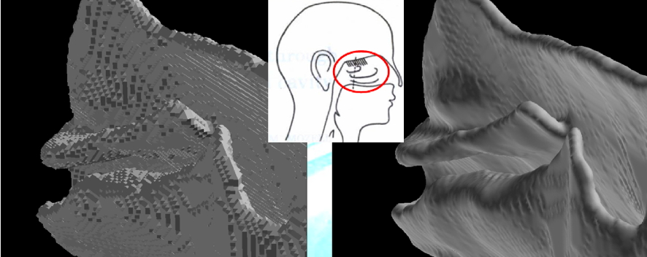
より複雑な固体-流体境界問題への適用に向けて
LBMの複雑微細境界問題への適用範囲拡大
(例) 多孔体表面での
流れのシミュレーション(圧力図)
◉ 燃料電池の拡散層など，
クヌッセン数(=平均自由行程/系の代表長さ)～１０(中程度)に
対応できる格子ボルツマン方程式を開発
・LBMで用いる散乱関数を改良
・単純な系で，速度分布をMD計算と比較し，妥当な一致を確認
◉ 加熱平板上での気泡成長のシミュレーション
実験結果と
様子が一致
◉ 粗いCTスキャン測定データから複雑界面を再構築する新手法を，生体シミュレーションにも利用
初期形状
再構築後
人間の鼻腔内部

Slide 10
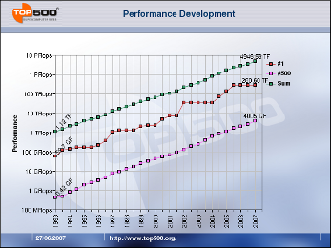
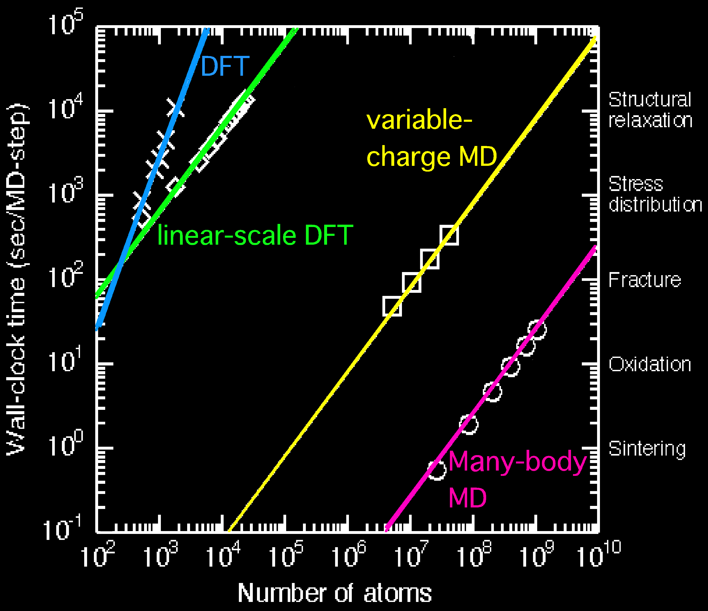
グリッド計算への展開，社会的位置づけ
目覚しい進歩を遂げるスーパーコンピュータ
世界のスパコンランキング Best ３ （2007年6月）
１位： IBM BlueGene/L 280.6TFlops
２位： Jaguar - Cray XT4 / XT5 101.7 TFlops
３位： Cray Red Storm 101.4 TFlops
Top 500の性能をすべてあわせると4946.6 TFlops
◉ 日本で最も性能の高いTSUBAME（東工大）約100台分
◉ 平均的なパソコン約100万台分！
2010年には10PFlopsのスパコンが登場
あくなき性能への要求と本研究における戦略
現実的には計算時間は1000秒以下が望ましい
精度の高いDFT計算では,1024ノードのスパコンでも,
数百原子程度規模のシミュレーションが限界
単体のスパコンを越える性能を達成する！
グリッド技術を利用し，ネットワークで接続された複数
のスパコンを束ね，仮想的な1台の大規模スパコンに
不可能を可能に！
◉ 単体のスパコンでは不可能な大規模シミュレーション
◉ 手元のスパコンの性能を超える大規模シミュレーション
世界的にも、複数のスパコンを長期間、安定して利用した大規模シミュレーションの例はない
Benchmark tests on 1024-node Cray T3E

Slide 11

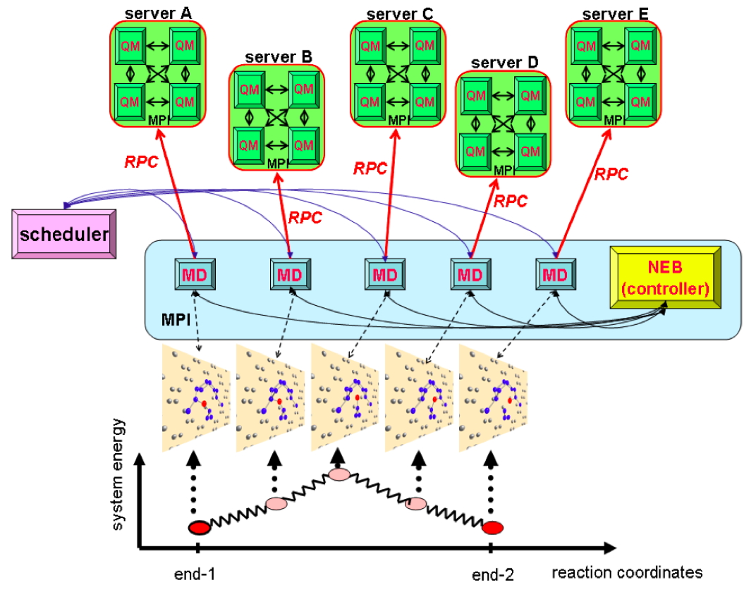
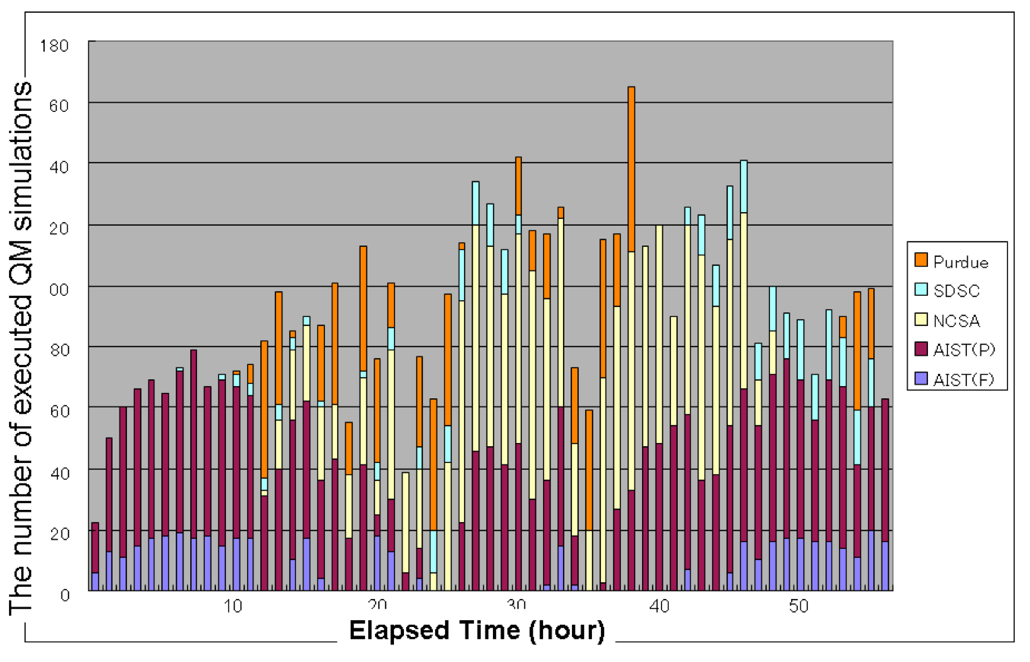
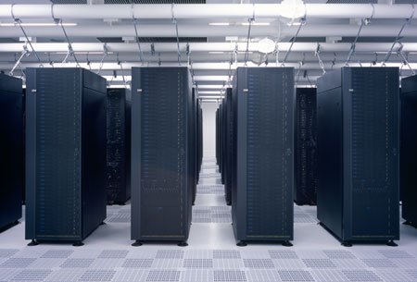


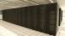
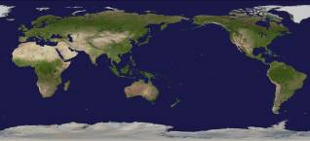

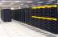
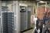
大規模グリッド上でのハイブリッド量子-古典シミュレーション例
P32
M64
F32
SDSC
DTF
TCS
Purdue
◉ ポーラス構造を作るγアルミナ中での水素原子の拡散移動過程
◉ NEB化したハイブリッド量子古典法によるシミュレーション
◉ 化学反応の前後位置を結ぶ仮想位置(30数個)毎に，必要とするプロセッサ数が異なる
◉ 全ての仮想位置(30数個)を，エネルギー緩和し，基底状態に持っていく
H19.10に，グリッド技術を利用し，日米4か所のスーパーコンピュータセンターにある5台のスーパーコンピューター(1129CPU)を利用した長時間大規模シミュレーション（合計6万ＣＰＵ時間）に成功
特筆すべき特徴:
◉ 利用可能なスパコンを自動的に選ぶスケジューリングモジュール開発
◉ 化学反応位置前後を結ぶ仮想位置(30数個)毎に，必要とするプロセッサ数が異なる
◉ ハードウェア障害などの障害を検知し、自動的に復旧することにより長時間シミュレーションを継続
◉ この他にも，前年度，前々年度に，日米・環太平洋グリッドでの大規模シミュレーションに成功！

Slide 12
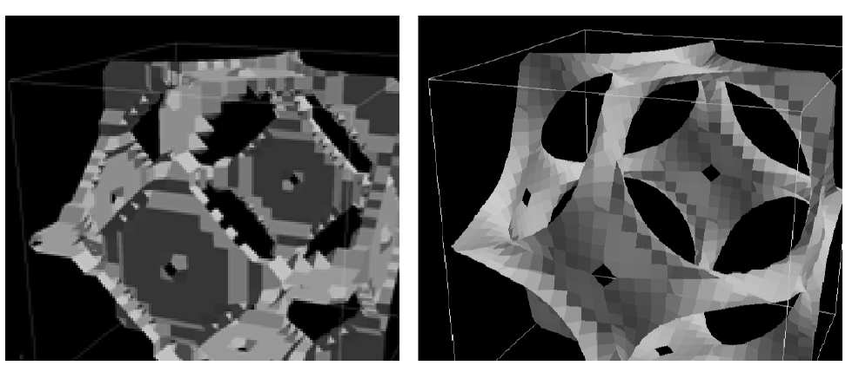
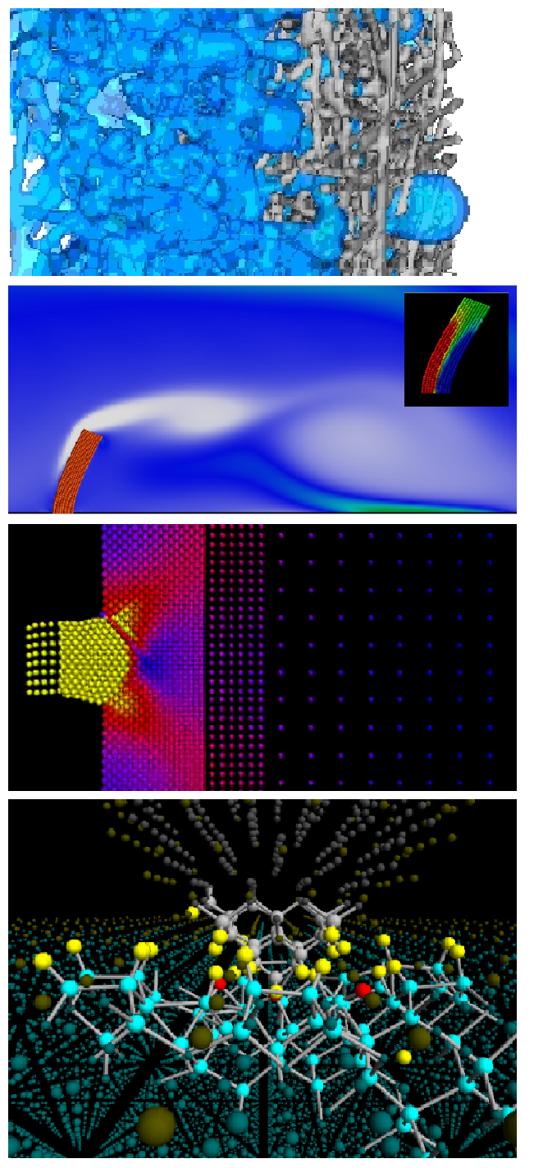
現状のまとめ
複雑媒質中の流れのシミュレーション：
実際的なメソスケール多孔質内部/表面の流れ
複雑媒質構造の再現
ハイブリッド流体-粗視化粒子シミュレーション:
3次元ポズイユ流中におかれたCNT等
ハイブリッド原子-粗視化粒子シミュレーション:
3次元微細構造物
グリッド計算適用化
ハイブリッド量子-古典シミュレーション：
原子スケールの摩擦，局所酸化，拡散等への応用
次世代スパコン単体
への適用も目指し，
大規模シミュレーション化も
視野に入れる

